Slide 1
Наставна единица : Сетила
ОУ,, Крсте Петков Мисирков“ - Бистрица
Наставен предмет: Природни науки
Тема
5
Одделение: III ( трето)
Одделенски наставник: Гица Бизимоска

Slide 2
Сетилни органи
Очите, ушите, носот, јазикот и кожата имаат посебна функција. Тие се викаат СЕТИЛНИ ОРГАНИ.
Секој сетилен орган е специјалнизиран за одредено СЕТИЛО
( вид, слух, мирис, вкус и допир) .

Slide 3
Допир
Сетило за допир – Кожа
Кожата ја има по целото тело.
Со допир на кожата чуствуваме топло – ладно, суво- водено, меко – рапаво.

Slide 4
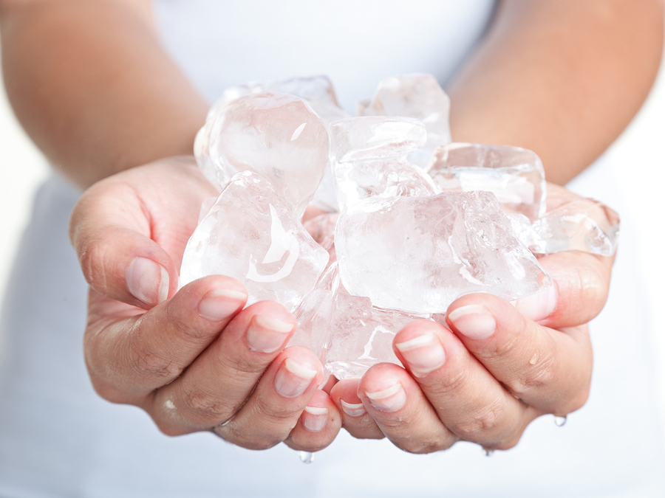
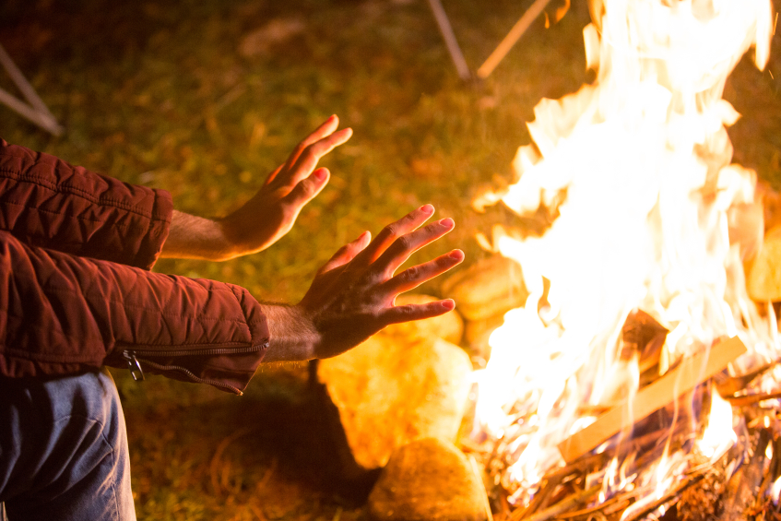
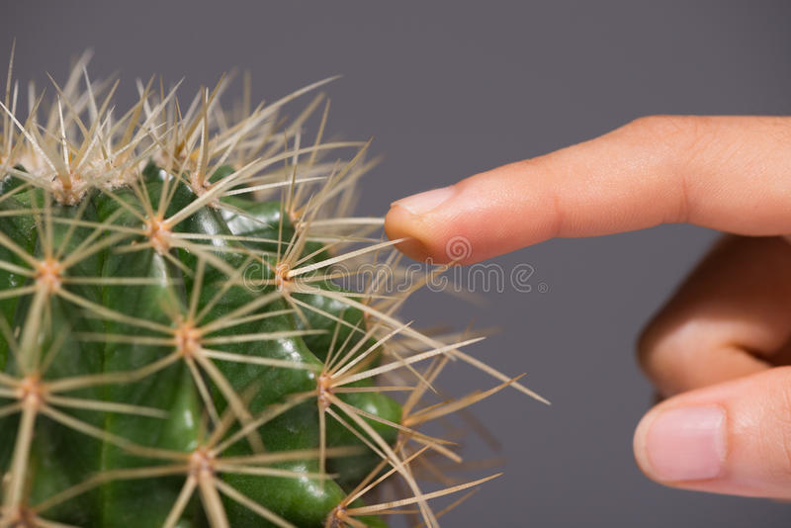
Чуствуваме ладно
Преку сетилото за допир можеме да почуствуваме и болка.
Чуствуваме топло

Slide 5
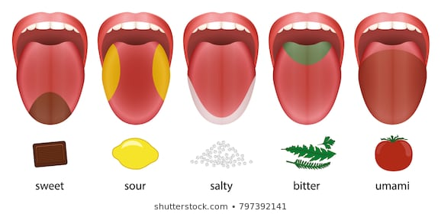
Вкус и мирис
Слатко
Кисело
Солено
Горчливо
ЈАЗИКОТ е сетило за вкус. Тој ни служи да почуствуваме какво е јадењето: слатко- луто , солено – кисело, топло – ладно.

Slide 6
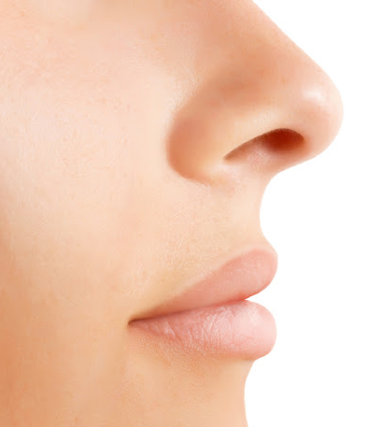
НОСОТ е сетило за мирис. Со него дишеме и ги чуствуваме добрите и лошите мириси.
Сетилата за вкус и мирис се поврзани и честопати, кога ни е затнат носот, храната има поинаков вкус.
НОС – Сетило за мирис

Slide 7
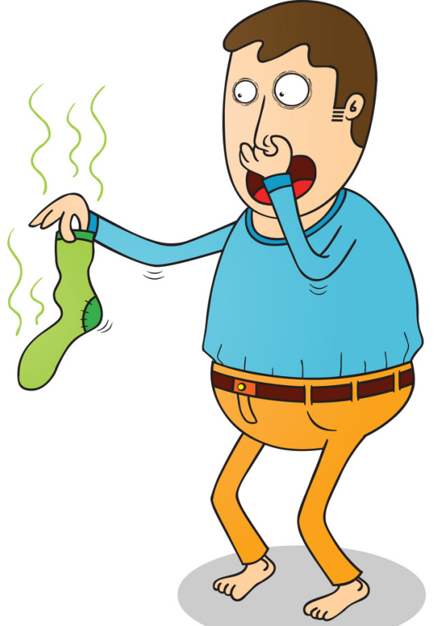
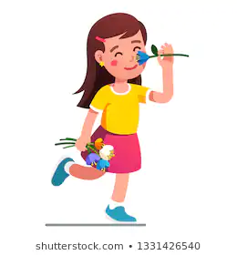
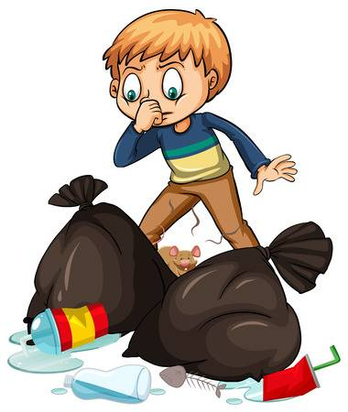
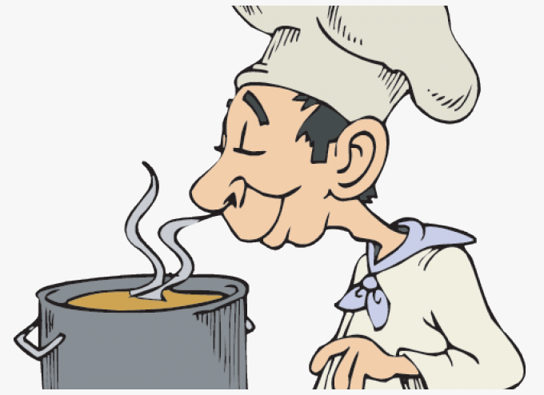
Што можеме да мирисаме со носот?

Slide 8
Вид и слух
Сетилото за вид е сместено во ОКОТО. Со очите ги распознаваме предметите и појавите.
Што можеме да видиме со очите?
ОКО – Сетило за вид

Slide 9
Понекогаш ни изгледа дека очите нé лажат и гледаме нешто што не постои. Тоа се нарекува ОПТИЧКА ИЛУЗИЈА.
Круговите на оваа слика ни изгледаат како да се вртат , а знаеме дека тоа не е можно.

Slide 10
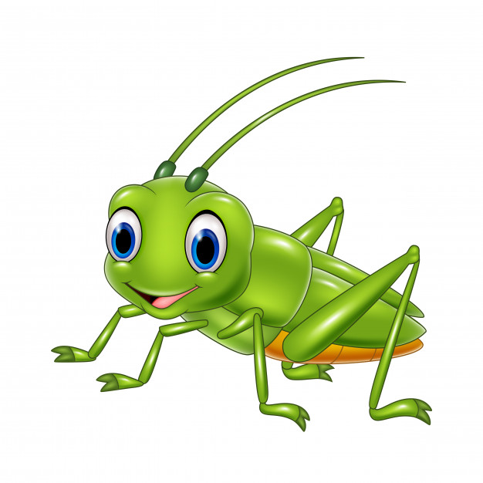
Сетилото за слух е сместено во УВОТО. Со ушите ги распознаваме различните звуци, шумови и гласини.
Дали знаевте дека ...
Скакулецот слуша преку сетилен орган на неговите колена.
УВО – Сетило за слух

Slide 11
Што можеме да слушниме со ушите?

Slide 12
Ви благодарам
На вниманието!

